Slide 1

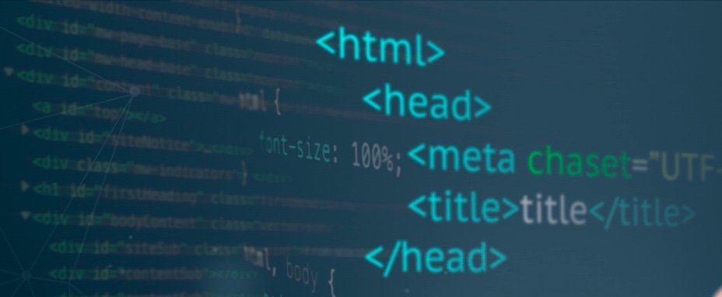
Основни HTML елементи
Структуриране на уеб страница
Проект "Отворено учебно съдържание по програмиране и ИТ", СофтУни Фондация
Курс "Информационни технологии"
https://github.com/BG-IT-Edu
Софтуерни и хардуерни науки

Slide 2
Съдържание
​Текст и форматиране
Заглавия и параграфи
Ескейпване на символи и коментари
​​Хипервръзки и изображения
​Списъци и таблици
Подреден и неподреден списък
​Форми и въвеждане на данни
Текстови полета
Отметки и бутони
Падащо меню
​​​​​Аудио и видео
​Пример: HTML уеб страница с основни елементи
2
Notes:
2

Slide 3

Текст и форматиране
Заглавия и параграфи, ескейпване на символи и коментари
Notes:
3

Slide 4
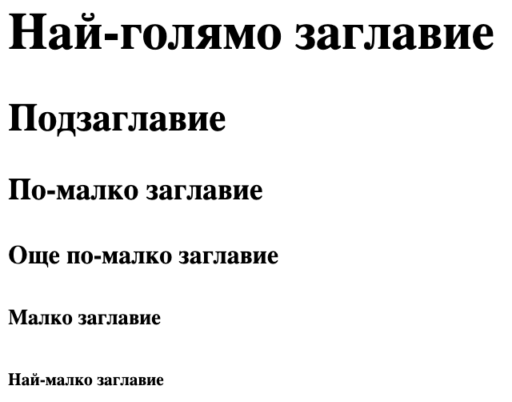
Заглавия
<h1></h1>
HTML предлага шест нива на заглавия (<h1> – <h6>)
<h1>Най-голямо заглавие</h1>
<h2>Подзаглавие</h2>
<h3>По-малко заглавие</h3>
<h4>Още по-малко заглавие</h4>
<h5>Малко заглавие</h5>
<h6>Най-малко заглавие</h6>

Slide 5

Параграфи
<p></p>
Използват се за основния текст на уеб страницата
<p>Това е параграф с текст.</p>

Slide 6

Текстове и параграфи – Пример
<h1>Моето любимо животно</h1>
<p>Кучето е верен приятел на човека.</p>

Slide 7


Форматиране на текст (1)
<b></b>
Прави текста визуално удебелен (bold)
<strong></strong>
Показва, че текстът е важен или значим
<b>Това изречение е удебелено.</b>
<strong>Това е важно съобщение.</strong>

Slide 8


Получерен vs. важен текст
<b></b>
Прави текста удебелен само визуално
<strong></strong>
Показва важна информация

Slide 9


Форматиране на текст (2)
<i></i>
Показва текста в курсив (italic)
Използва се за термини или заглавия
<em></em>
Подчертава смислов акцент в изречението
<i>Harry Potter</i> е известна книга.
Прочетете <em>внимателно</em> инструкциите.

Slide 10
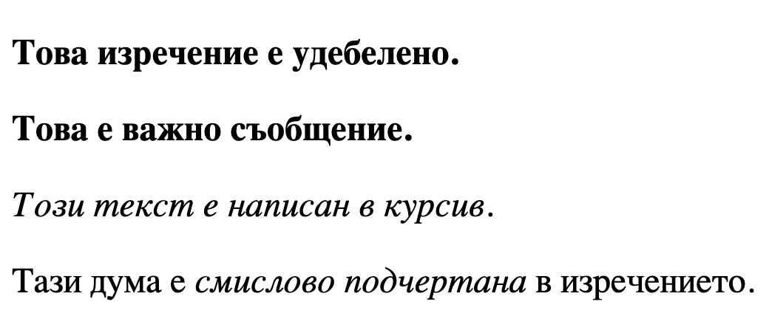
Форматиране на текст – Пример
<p><b>Това изречение е удебелено.</b></p> <p><strong>Това е важно съобщение.</strong></p> <p><i>Този текст е написан в курсив.</i></p> <p>Тази дума е <em>смислово подчертана</em> в изречението.</p>

Slide 11
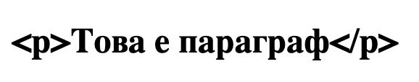
Eскейпване на символи
Заменяне на специални знаци с техните текстови еквиваленти (HTML entities)
Браузърът визуализира знаците като текст, а не като код
Пример: https://www.w3schools.com/html/html_entities.asp
&lt;p&gt;Това е параграф&lt;/p&gt;

Slide 12
Коментари
<!-- -->
Използват се за добавяне на бележки в кода
Не се показват в браузъра
<!-- Това е коментар -->
<p>Здравей!</p>

Slide 13

Хипервръзки и изображения
Атрибути за работа с хипервръзки и изображения
Notes:
13

Slide 14

Хипервръзки (Links)
<a></a>
Създава връзка към друга уеб страница
Адрес към уеб сайта
Отваряне в нов таб
<a href="https://google.com" target="_blank">Посети Google</a>

Slide 15
Вътрешни хипервръзки (Navigation Links)
Използват се за навигация в една и съща уеб страница
Преместват потребителя към различни части от уеб страницата
# означава "в същата страница"
Връзката води към елемент със същото id
<a href="#products">Продукти</a>

Slide 16
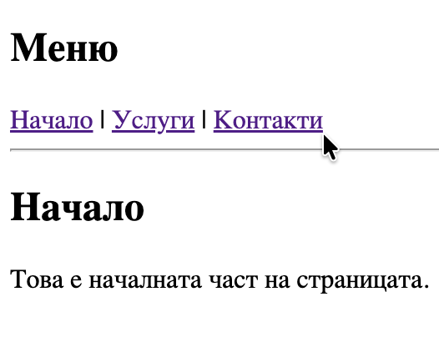
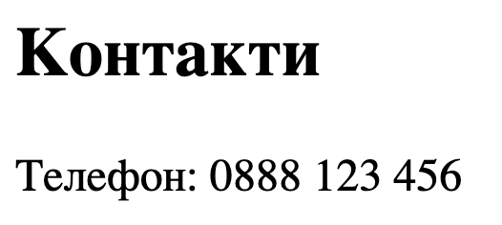
Вътрешни хипервръзки (Navigation Links) – Пример
<h2>Меню</h2>
<a href="#home">Начало</a> |
<a href="#services">Услуги</a> |
<a href="#contacts">Контакти</a> <hr> <h2 id="home">Начало</h2>
<p>Това е началната част на страницата.</p> <br>...<br> <h2 id="services">Услуги</h2>
<p>Тук са описани услугите.</p> <br>...<br> <h2 id="contacts">Контакти</h2>
<p>Телефон: 0888 123 456</p>
href="#home"
href="#services"
href="#contacts"
id="#home"
id="#services"
id="#contacts"

Slide 17
Линк към имейл адрес
mailto:
Създава линк за изпращане на имейл
Отваря приложение за електронна поща
<a href="mailto:info@example.com">Изпрати имейл</a>

Slide 18

Изображения
<img>
Вмъква изображение в уеб страницата
Описание на изображението
Височина
<img src="dog.jpg" alt="Куче в парка" width="300“ height="200">
Път към изображението
Ширина

Slide 19
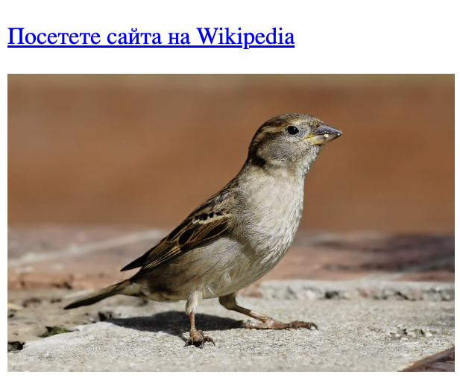
Хипервръзки и изображения – Пример
<p><a href="https://www.wikipedia.org">Посетете сайта на Wikipedia</a></p> <p><img src="https://upload.wikimedia.org/wikipedia/commons/3/32/House_sparrow04.jpg"
alt="Птица" width="300" height="200"></p>

Slide 20

Списъци и таблици
Подреден и неподреден списък
Notes:
20

Slide 21

Неподреден списък
<ul></ul> (Unordered List)
Използва се, когато редът на елементите няма значение
<ul>
<li>Кафе</li>
<li>Чай</li>
</ul>
Елемент на списъка (List Item)

Slide 22
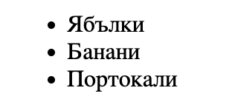
Неподреден списък – Пример
<ul>
<li>Ябълки</li>
<li>Банани</li>
<li>Портокали</li>
</ul>

Slide 23
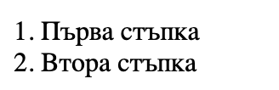
Подреден списък
<ol></ol> (Ordered List)
Използва се, когато редът е важен
<ol>
<li>Първа стъпка</li>
<li>Втора стъпка</li>
</ol>

Slide 24
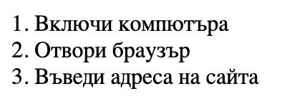
Подреден списък – Пример
<ol> <li>Включи компютъра</li> <li>Отвори браузър</li> <li>Въведи адреса на сайта</li> </ol>

Slide 25
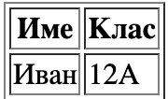
Таблици
<table></table>
Създава таблица в уеб страницата
<table border="1">
<tr>
<th>Име</th>
<th>Клас</th>
</tr>
<tr>
<td>Иван</td>
<td>12А</td>
</tr>
</table>
Ред (Table Row)
Заглавна клетка (Table Header)
Стандартна клетка (Table Data)

Slide 26
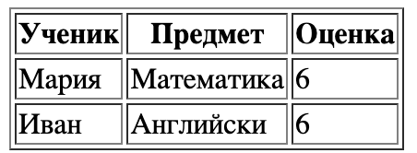
Таблици – Пример
<table border="1">
<tr>
<th>Ученик</th>
<th>Предмет</th>
<th>Оценка</th>
</tr> <tr>
<td>Мария</td>
<td>Математика</td>
<td>6</td>
</tr> ...
</table>

Slide 27

Форми и въвеждане на данни
Текстови полета, отметки и бутони, падащо меню
Notes:
27

Slide 28
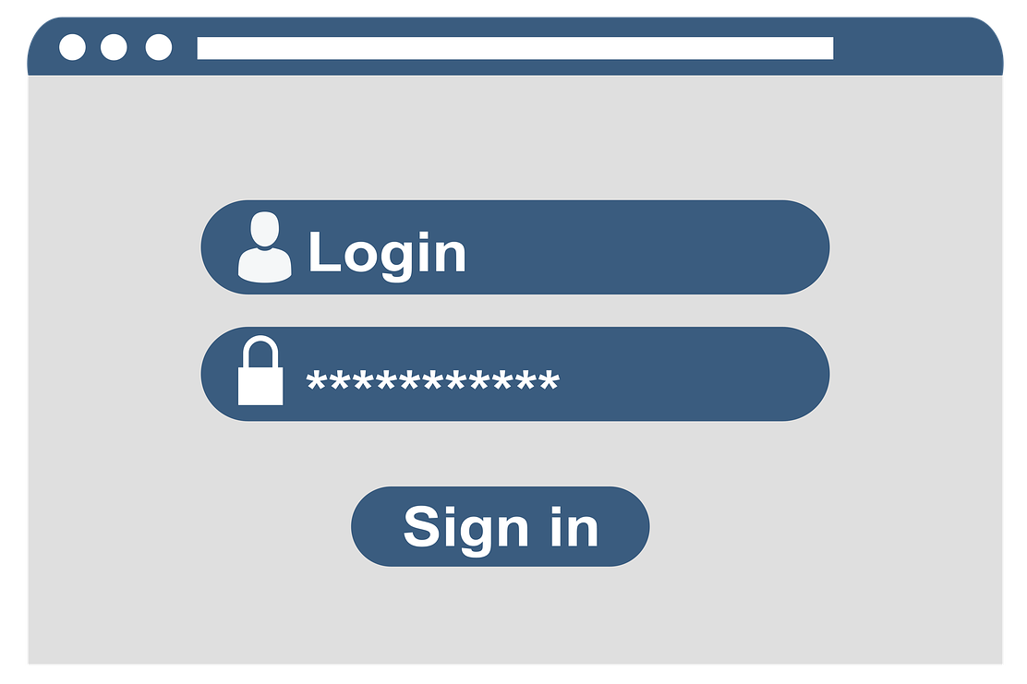
Форми и въвеждане на данни
Позволяват на потребителите да въвеждат информация, която се изпраща към сървъра

Slide 29

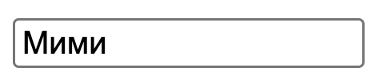
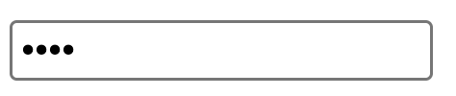

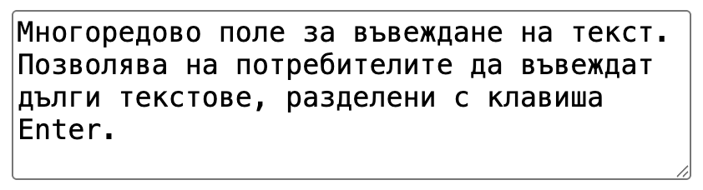

Полета за въвеждане на текст
<input>
type="text" → едноредово текстово поле
type="password" → скрит текст
type="textarea" → много реда текст
<input type="text" placeholder="Въведете име">
<input type="password" placeholder="Въведете парола">
<textarea rows="4" cols="30"></textarea>

Slide 30
Етикети (Labels)
<label></label>
Показва каква информация трябва да се въведе в полето
Свързва текст с поле за въвеждане
Улеснява работата с формите
Свързва етикета с полето за въвеждане чрез id
<label for="username">Име:</label>
<input type="text" id="username">

Slide 31
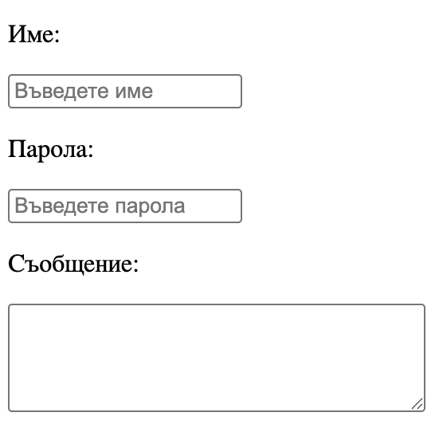
Полета за въвеждане на текст – Пример
<label for="name">Име:</label>
<input type="text" id="name" placeholder="Въведете име">
<label for="password">Парола:</label>
<input type="password" id="password" placeholder="Въведете парола">
<label for="message">Съобщение:</label>
<textarea rows="4" cols="30" id="message"></textarea>

Slide 32

Отметки (Checkbox)
<input type="checkbox">
Позволяват избор на една или повече опции
Задава стойността, която се изпраща с формата
<input type="checkbox" id="football" name="sport" value="football">
<label for="football">Футбол</label>
<input type="checkbox" id="basketball" name="sport" value="basketball">
<label for="basketball">Баскетбол</label>

Slide 33

Радио бутони (Radio buttons)
<input type="radio">
Позволяват избор само на една опция
Задава стойността, която се изпраща с формата
<input type="radio" id="male" name="gender" value="male">
<label for="male">Мъж</label>
<input type="radio" id="female" name="gender" value="female">
<label for="female">Жена</label>
Позволява избор само на една опция като групира бутоните

Slide 34

Бутони
<button></button>
Използват се за:
изпращане на данни
извършване на действие
<button type="submit">Изпрати</button>
<button type="reset">Изчисти</button>

Slide 35

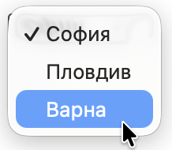
Падащо меню (Select)
<select></select>
Създава падащо меню с опции за избор
Опция
<select>
<option value="sofia">София</option>
<option value="plovdiv">Пловдив</option>
<option value="varna">Варна</option>
</select>

Slide 36
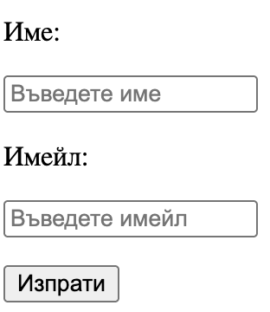
Форми (Forms)
<form></form>
Събират данни от потребителя
<form>
<label for="name">Име:</label>
<input type="text" id="name"
placeholder="Въведете име">
<label for"email">Имейл:</label>
<input type="email" id="email"
placeholder="Въведете имейл">
<button type="submit">Изпрати</button>
</form>

Slide 37
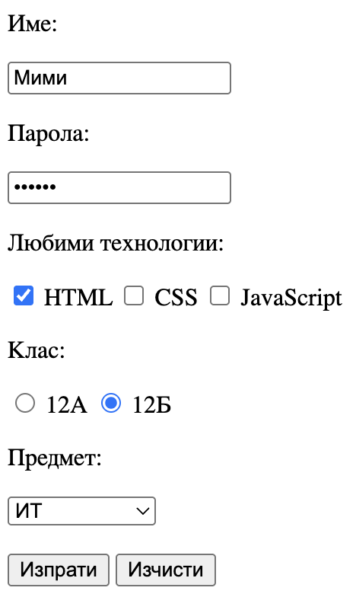
Форми (Forms) – Пример
<form>
<label for="name">Име:</label>
<input type="text" id="name" placeholder="Въведете име"> ... <p>Любими технологии:</p>
<input type="checkbox" id="html" value="html">
<label for="html">HTML</label>
... <p>Клас:</p>
<input type="radio" id="class12a" name="class" value="12a">
<label for="class12a">12А</label>
... <label for="subject">Предмет:</label>
<select id="subject">
<option value="it">ИТ</option>
...
</select> <button type="submit">Изпрати</button>
<button type="reset">Изчисти</button>
</form>

Slide 38

Аудио и видео
Вграждане на мултимедия
Notes:
38

Slide 39
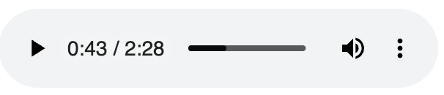
Аудио
<audio></audio>
Добавя аудио съдържание в уеб страницата
Атрибутът добавя бутони за възпроизвеждане, пауза и регулиране на звука
<audio controls>
<source src="audio.mp3" type="audio/mpeg">
</audio>

Slide 40
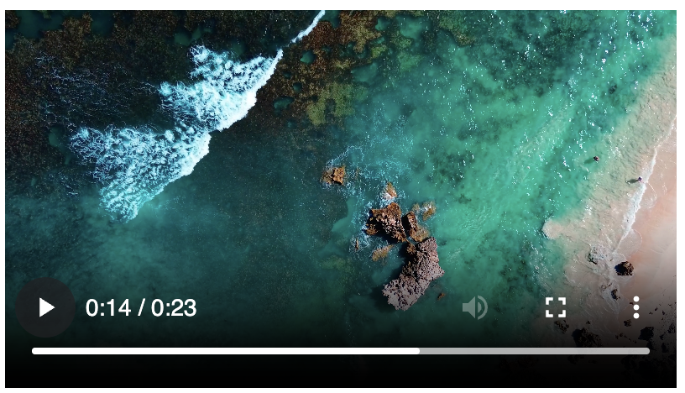
Видео
<video></video>
Добавя видео съдържание в уеб страницата
<video width="400" height="200" controls>
<source src="video.mp4" type="video/mp4">
</video>

Slide 41
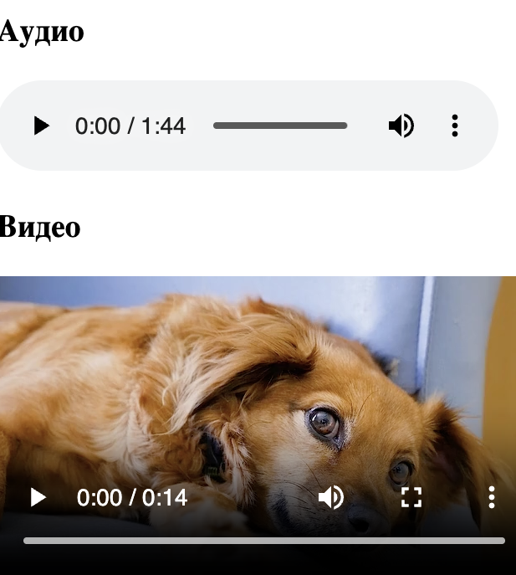
Пример
HTML уеб страница с основни елементи
Notes:
41

Slide 42
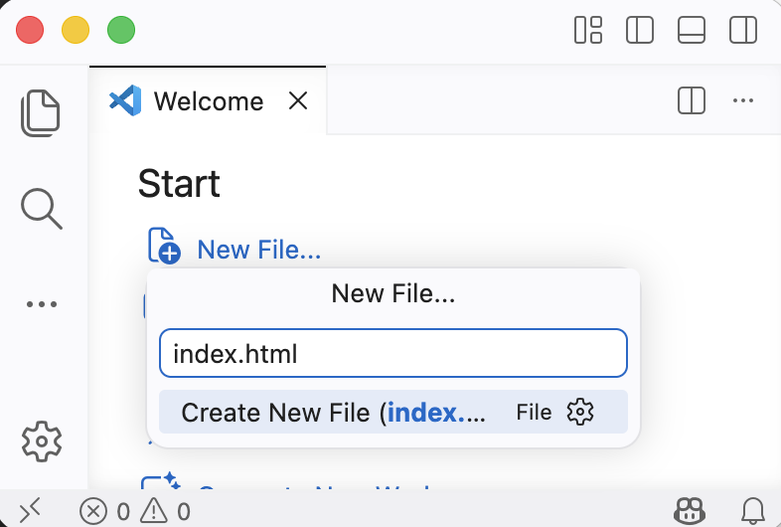
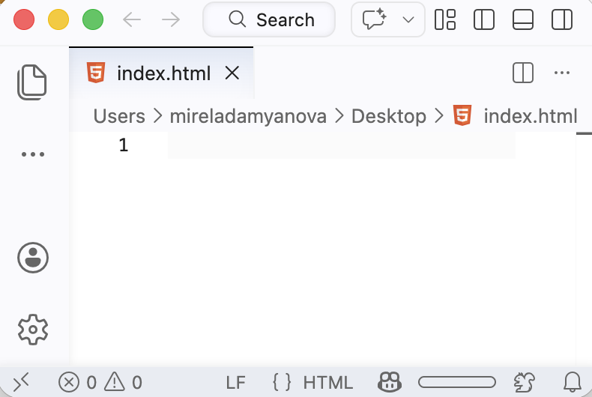
Създаване на първа HTML уеб страница
Нека създадем HTML уеб страница с научените елементи
Отваряме текстов редактор по избор, напр. VS Code
Създаваме нов файл с разширение .html, напр. "index.html"

Slide 43
Добавяне на основна структура
Разписваме основните структурни тагове
Добавяме заглавие
Добавяме <main> за основното съдържание
<!DOCTYPE html>
<html>
<head>
<title>Основни HTML елементи</title>
</head>
<body>
<main></main>
</body>
</html>

Slide 44
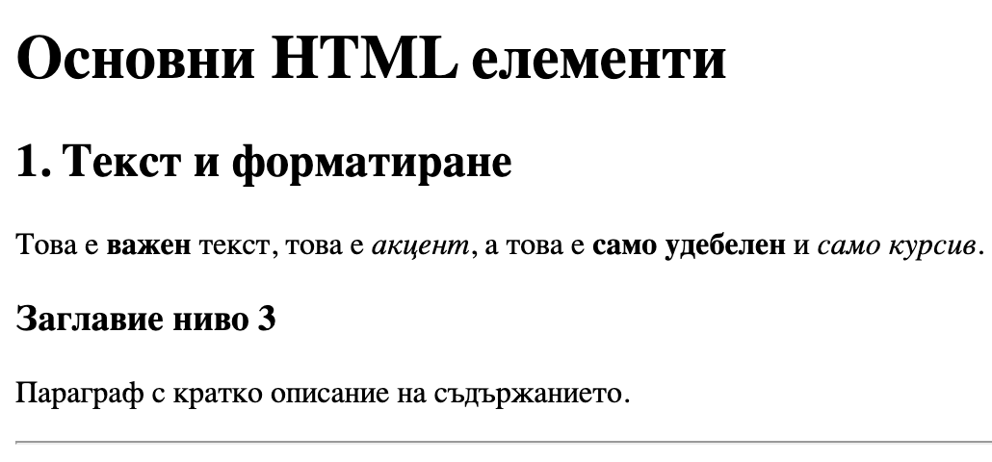
Добавяне на текст
Започваме да добавяме съдържане
Добавяме текст
<section>
<h1>Основни HTML елементи</h1>
<h2>1. Текст и форматиране</h2> <p>
Това е <strong>важен</strong> текст, това е <em>акцент</em>,
а това е <b>само удебелен</b> и <i>само курсив</i>.
</p> <h3>Заглавие ниво 3</h3>
<p>Параграф с кратко описание на съдържанието.</p> <hr>
</section>

Slide 45
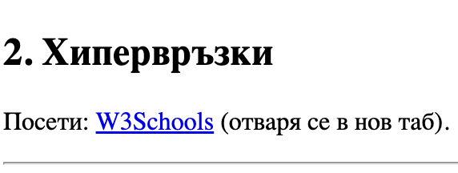
Добавяне на хипервръзка
Добавяме хипервръзка, която се отваря в нов таб
<section>
<h2>2. Хипервръзки</h2>
<p>
Посети:
<a href=https://www.w3schools.com/ target="_blank">W3Schools</a>
(отваря се в нов таб).
</p>
<hr>
</section>

Slide 46
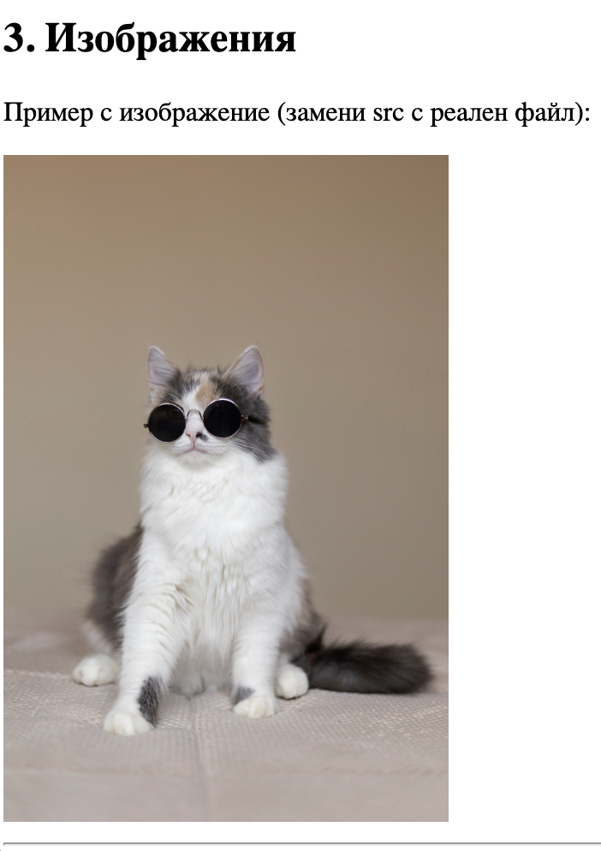
Добавяне на изображение
Добавяме изображение
<section>
<h2>3. Изображения</h2>
<p>Пример с изображение:</p>
<img src="cat-image.jpg" alt="Снимка на котка"
width="260" height="400" />
<hr>
</section>
Заменяме src с реален файл от същата директория на html файла

Slide 47
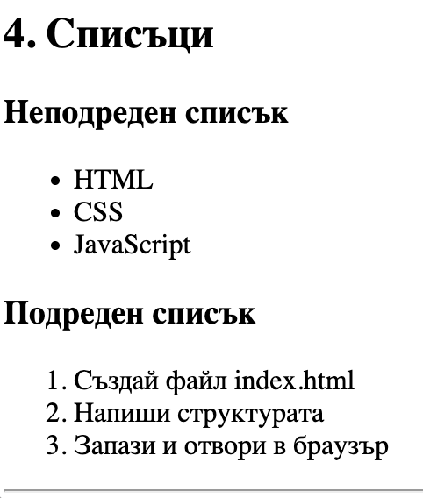
Добавяне на списъци
Добавяме неподреден и подреден списък
<section>
<h2>4. Списъци</h2> <h3>Неподреден списък</h3>
<ul>
<li>HTML</li>
<li>CSS</li>
<li>JavaScript</li>
</ul> <h3>Подреден списък</h3>
<ol>
<li>Създай файл index.html</li>
<li>Напиши структурата</li>
<li>Запази и отвори в браузър</li>
</ol> <hr>
</section>

Slide 48
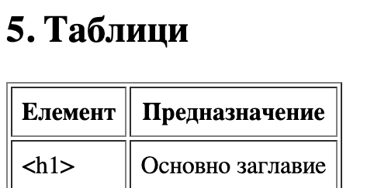
Добавяне на таблица (1)
Добавяме таблица
<section>
<h2>5. Таблици</h2>
<table border="1" cellpadding="6">
<tr>
<th>Елемент</th>
<th>Предназначение</th>
</tr>
<tr>
<td>&lt;h1&gt;</td>
<td>Основно заглавие</td>
</tr>
...

Slide 49
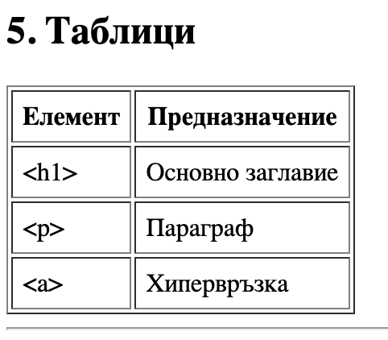
Добавяне на таблица (2)
...
<tr>
<td>&lt;p&gt;</td>
<td>Параграф</td>
</tr>
<tr>
<td>&lt;a&gt;</td>
<td>Хипервръзка</td>
</tr>
</table>
<hr>
</section>

Slide 50
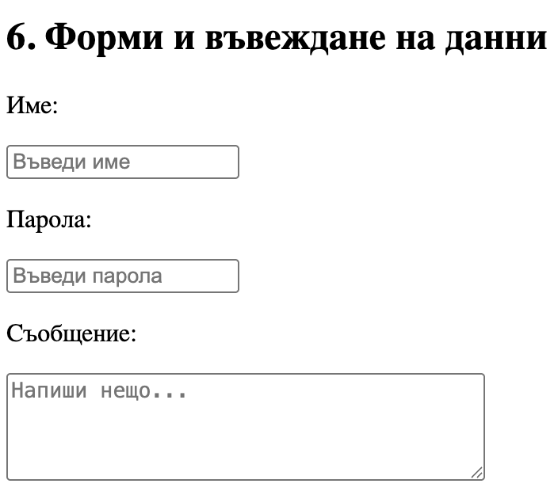
Добавяне на форма (1)
Добавяме форма с полета за въвеждане на данни
<section>
<h2>6. Форми и въвеждане на данни</h2>
<form>
<label for="name">Име:</label>
<input type="text" id="name" placeholder="Въведи име" />
<label for="password">Парола:</label>
<input type="password" id="password" placeholder="Въведи парола" />
<label for="message">Съобщение:</label>
<textarea rows="4" cols="35" id="message" placeholder="Напиши нещо..."></textarea>
...

Slide 51
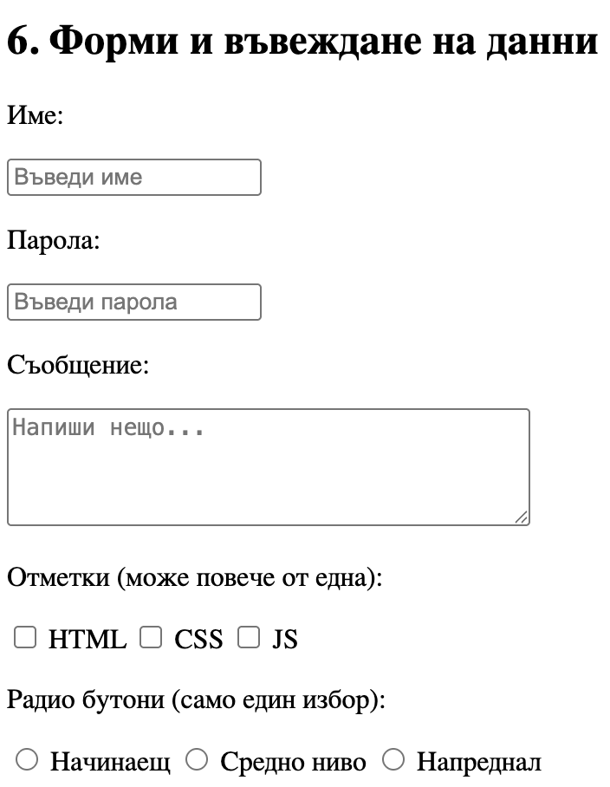
Добавяне на форма (2)
... <p>Отметки (може повече от една):</p>
<input type="checkbox" id="html" value="html"/>
<label for="html">HTML</label>
<input type="checkbox" id="css" value="css"/>
<label for="css">CSS</label>
<input type="checkbox" id="js" value="js"/>
<label for="js">JS</label>
<p>Радио бутони (само един избор):</p>
<input type="radio" id="beginner" name="level"
value="beginner" />
<label for="beginner">Начинаещ</label>
<input type="radio" id="intermediate" name="level"
value="intermediate" />
<label for="intermediate">Средно ниво</label>
<input type="radio" id="advanced" name="level"
value="advanced" />
<label for="advanced">Напреднал</label>
...

Slide 52
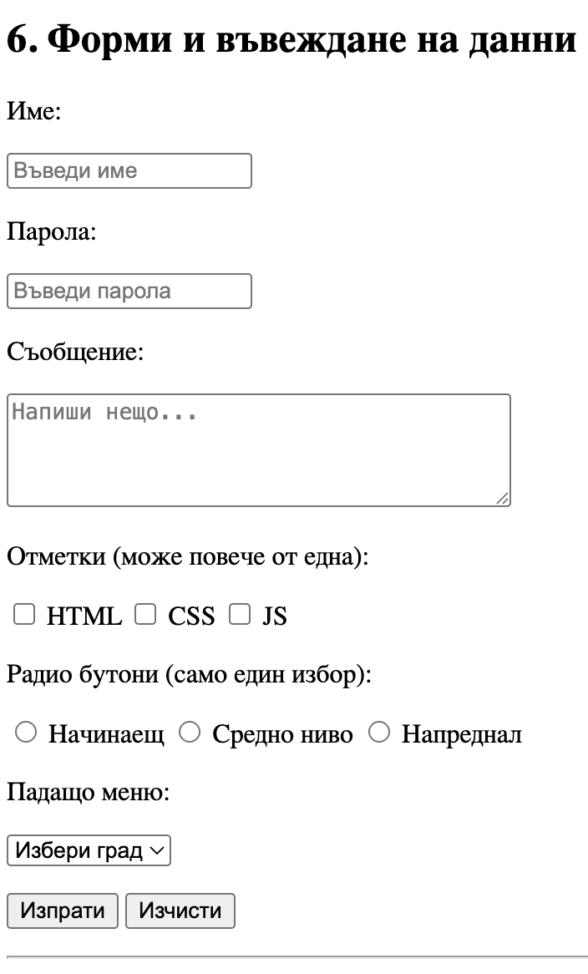
Добавяне на форма (3)
... <label for="town">Падащо меню:</label>
<select id="town">
<option value="">Избери град</option>
<option value="sofia">София</option>
<option value="plovdiv">Пловдив</option>
<option value="varna">Варна</option>
</select>
<button type="submit">Изпрати</button>
<button type="reset">Изчисти</button>
</form>
<hr>
</section>

Slide 53
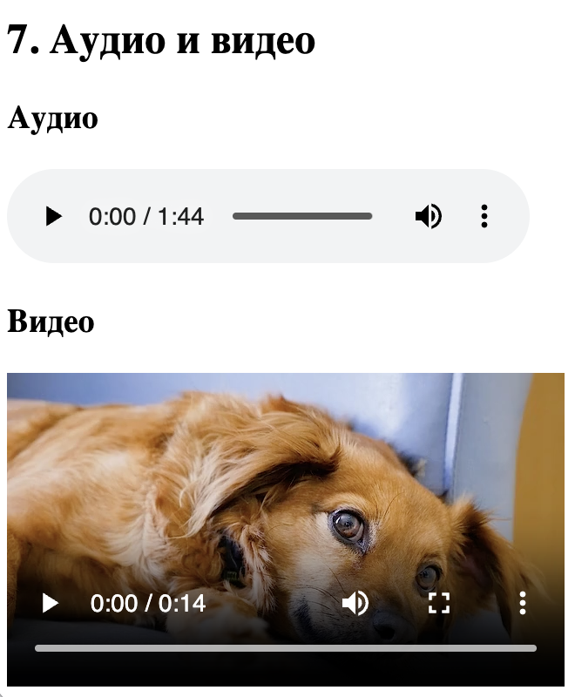
Добавяне на аудио и видео
Добавяме аудио и видео
<section>
<h2>7. Аудио и видео</h2>
<h3>Аудио</h3>
<audio controls>
<source src="happy-music.mp3" type="audio/mpeg" />
Вашият браузър не поддържа audio.
</audio>
<h3>Видео</h3>
<video width="320“ height="200" controls>
<source src="dog-video.mp4" type="video/mp4" />
Вашият браузър не поддържа video.
</video>
</section>

Slide 54
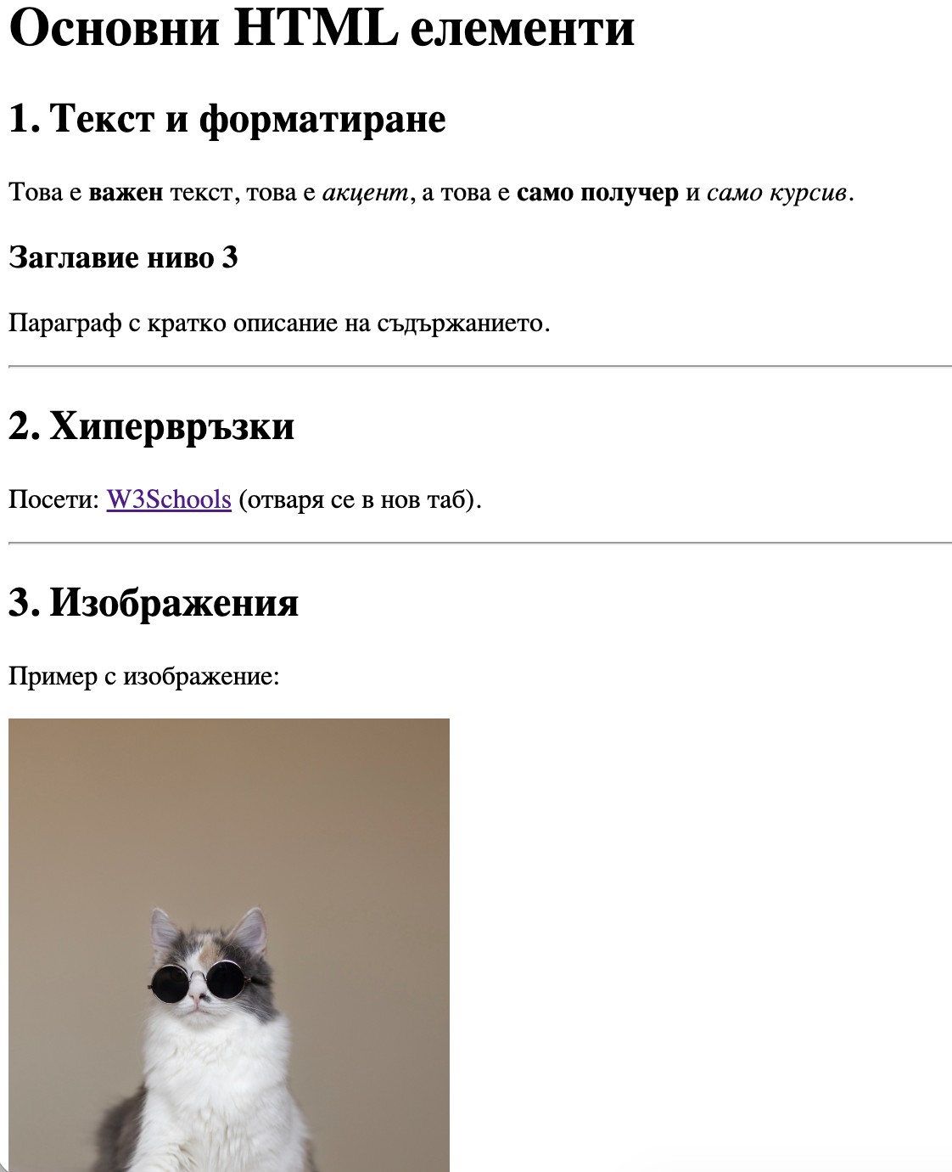
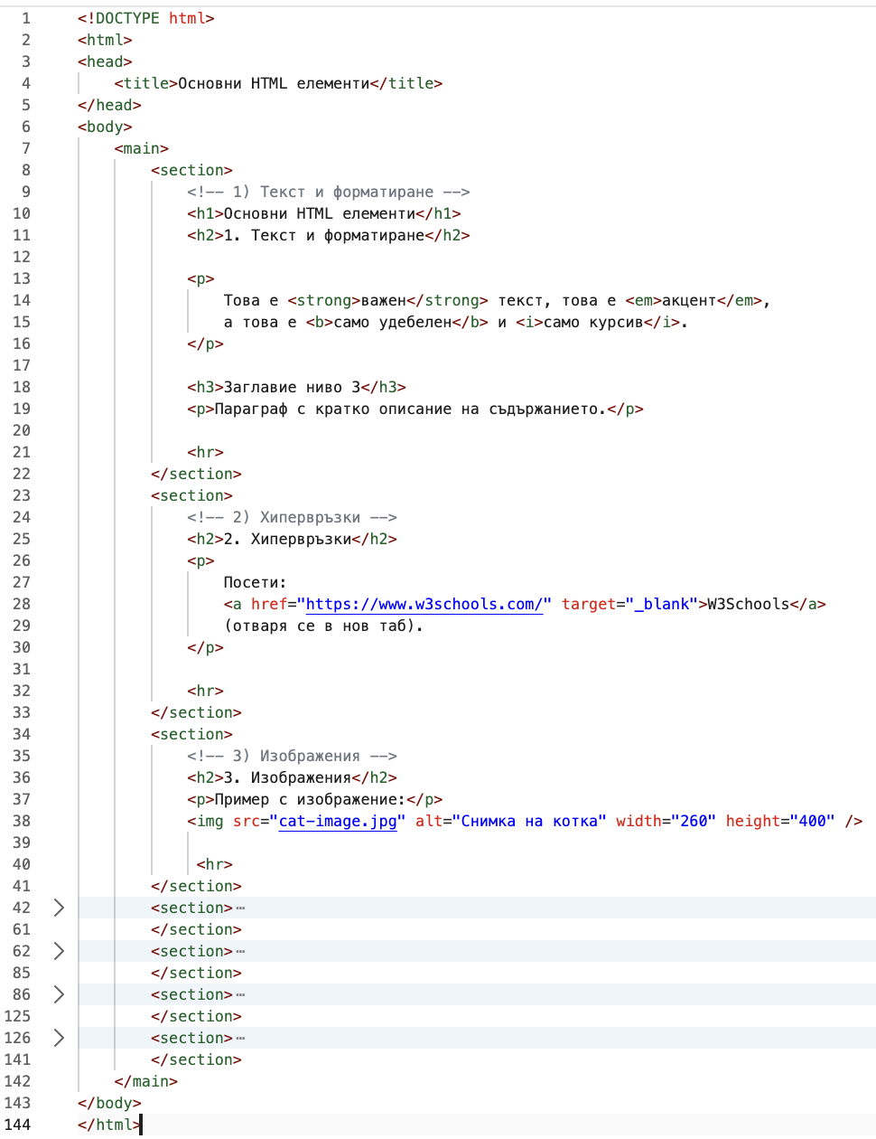
Резултат
Запазваме промените във файла
Отваряме файла в уеб браузър

Slide 55
Обобщение
Заглавия == <h1></h1> – <h6></h6> и параграфи == <p></p>
Хипервръзки == <a></a> и изображения == <img>
Неподреден списък == <ul></ul>
Подреден списък == <ol></ol>
Таблица == <table></table>
Въвеждане на текст == <input>
Етикети == <label></label>
Отметки == <input type="checkbox"> и радио бутони == <input type="radio">
Бутони == <button></button>
Падащо меню == <select></select>
Форми == <form></form>
Аудио == <audio></audio> и видео == <video></video>
Notes:
55

Slide 56
Въпроси?
Проект "Отворено учебно съдържание по програмиране и ИТ", СофтУни Фондация (лиценз CC-BY-NC-SA)
Notes:
56

Slide 57


Лиценз
Този курс (презентации, примери, демонстрационен код, упражнения, домашни, видео и други активи) представлява свободно учебно съдържание и се разпространява под свободен лиценз CC-BY-NC-SA
Проект "Отворено учебно съдържание по програмиране и ИТ" към Фондация "Софтуерен университет":
https://github.com/BG-IT-Edu
Notes:
57

